Slide 1






Chào mừng các em đến với
tiết Tự nhiên và Xã hội

Slide 2
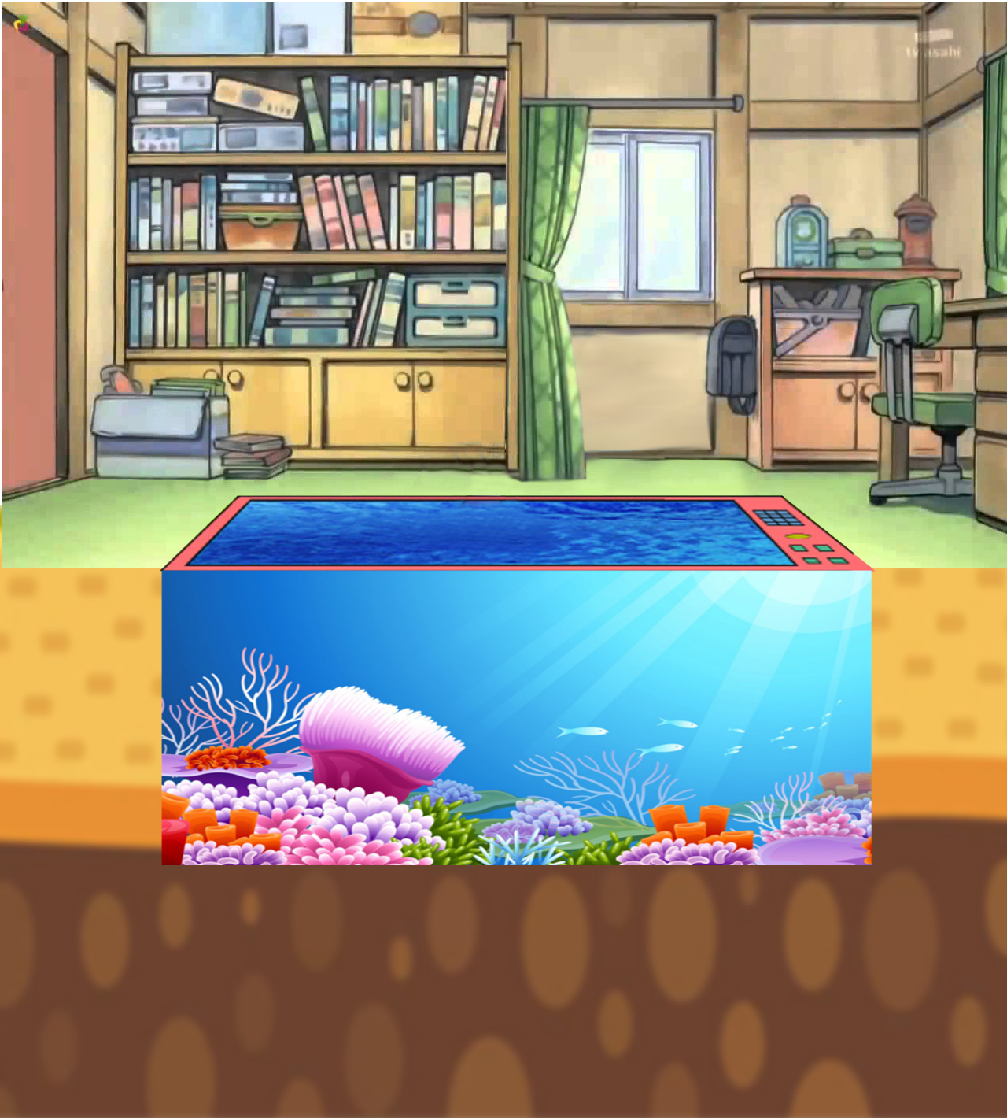



DORAEMON CÂU CÁ

Slide 3







GIỎI QUÁ
Bắt đầu!
TIẾC QUÁ
HẾT GIỜ
Đường gì mà có đường ray
Xình xịch tàu chạy đêm ngày bạn ơi
A. Đường sắt
B. Đường biển

Slide 4


GIỎI QUÁ
Bắt đầu!
TIẾC QUÁ
HẾT GIỜ
Đường gì ở tít trên cao
Máy bay lên tận vì sao đường gì?
A. Đường hàng không
B. Đường bộ

Slide 5


GIỎI QUÁ
Bắt đầu!
TIẾC QUÁ
HẾT GIỜ
Xe bốn bánh
Chạy bon bon
Kêu bíp bíp
Là xe gì?
A. Xe máy
B. Ô tô

Slide 6

Bài 15: Ôn tập chủ đề cộng đồng địa phương

Slide 7














Tiết 2-3

Slide 8

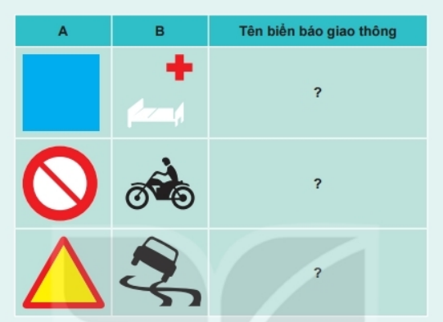



Trò chơi: Ghép hình vào chữ
Luật chơi: Chia lớp thành 3 đội, các đội lần lượt lên viết ý nghĩa của từng biển báo
Phía trước là bệnh viện
Biển cấm xe máy
Biển đường trơn

Slide 9

Hoạt động vận dụng

Slide 10

Hoàn thành sản phẩm học tập: Vẽ hoặc cắt dán biển báo giao thông

Slide 11

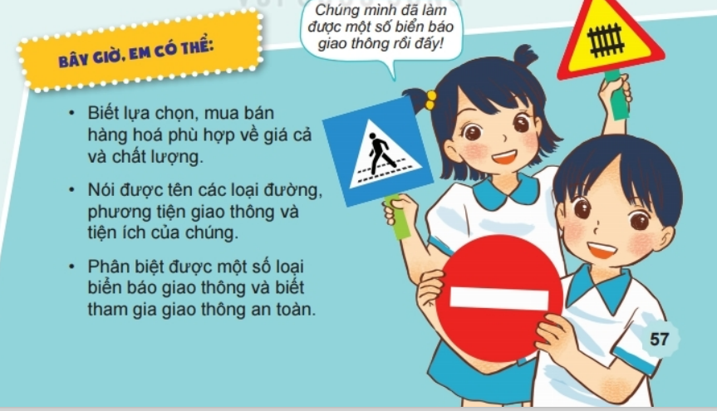

Slide 12

Củng cố bài học
Notes:
Bài giảng thiết kế bởi: Hương Thảo - tranthao121004@gmail.com

